Slide 1
Ticket Car
Lucas Matheus dos Santos

Slide 2
O que é o ticket car?
È uma meio de pagamento automático vinculado a um adesivo de proximidade colado no parabrisa do carro que busca evitar filas para realização de pagamentos. Pode ser utilizado em pedágios, estacionamentos, drivethru, postos de combustíveis, entre outros consumíveis.

Slide 3
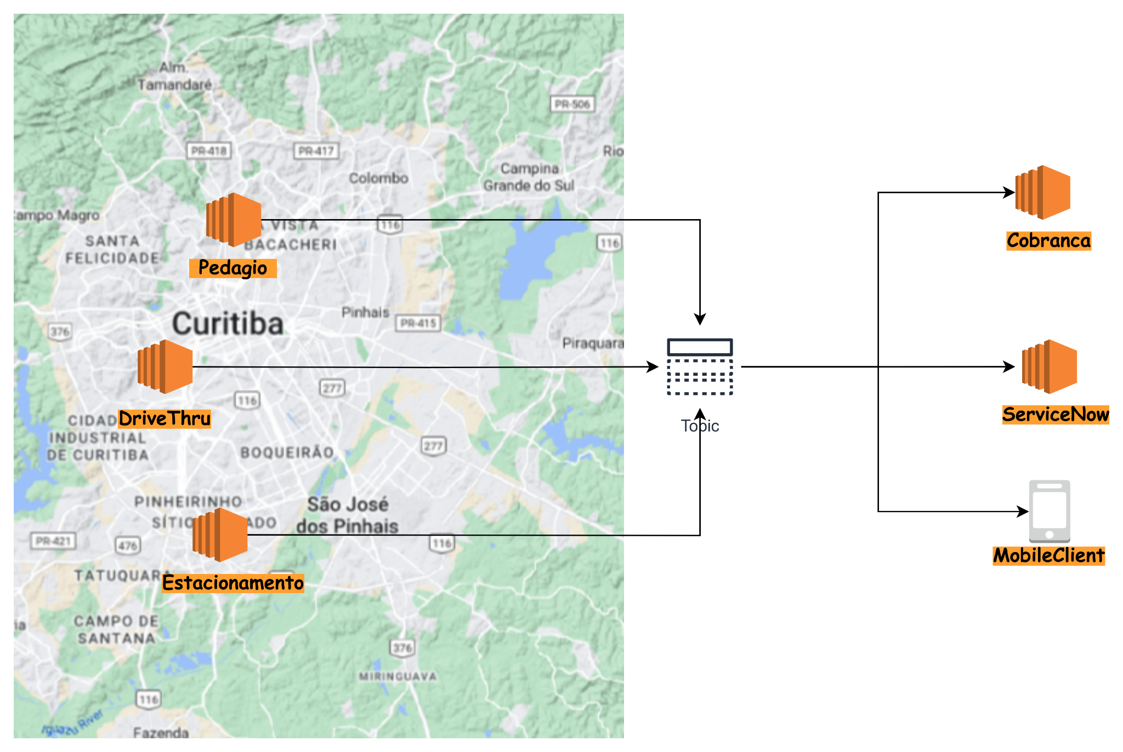
Arquitetura de mensageria kafka utilizada.

Slide 4
Producers
Pedagio: O micro serviço de pedágio realiza o registro de veículos que passam no pedágio e envia para o tópico de cobrança o valor referente a passagem do veículo e no outro tópico realiza o envio da mensagem de nota fiscal com os dados de taxa e vinculo a empresa (cnpj,nome social da empresa, Assinatura de Nota fiscal eletronica NFe).
DriveThru: O micro serviço de Drive Thru realiza o registro de veículos que realizam pedidos no drive thru, podendo realizar a cobrança do pedido diretamente no ticket vinculado ao veículo ao sair do comércio, ao ser registrada a cobrança e enviado uma mensagem ao tópico de cobrança e também gerado a nota fiscal que é enviada ao segundo tópico.
Estacionamento: O micro serviço de Estacionamento realiza o registro de veículos que utilizam estacionamento de shoppings e outros estacionamentos da rede credenciada, ao realizar a saída do estacionamento o veículo é cobrado pelo tempo de permanência, a mensagem de cobrança é enviada para o tópico juntamente com a mensagem de nota fiscal do estabelecimento.

Slide 5
Consumers
Cobrança: O micro-serviço de cobrança é o responsável por consumir o tópico de cobrança e realizar o balanceamento e faturamento do saldo do cliente ao utilizar alguns dos serviços de cobrança fornecidos pelo ticket veicular, e geração de registro de pagamentos e nota fiscal relacionados às empresas da rede credenciada.
Service Now: É o serviço de atendimento ao cliente e monitoramento ele tem por função realizar geração de relatórios de tráfego de veículo, segunda via de faturas, email de cobranças e atendimentos ao cliente a partir dos tópicos de cobrança e nota fiscal.

Slide 6
Topicos

Slide 7
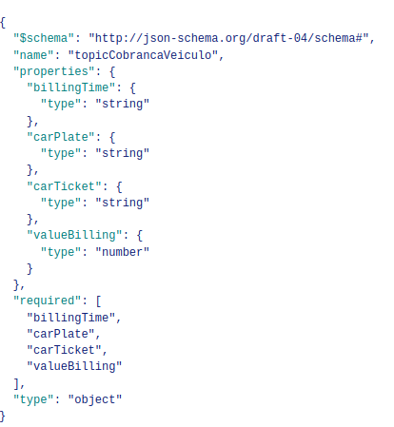
TOPIC_NOTA_FISCAL_ESTABELECIMENTO

Slide 8
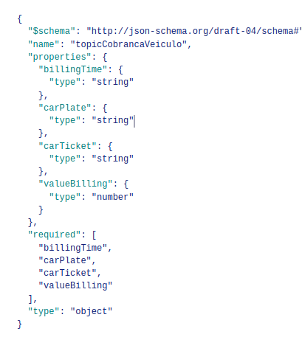
TOPIC_COBRANCA_VEICULO

